Slide 1
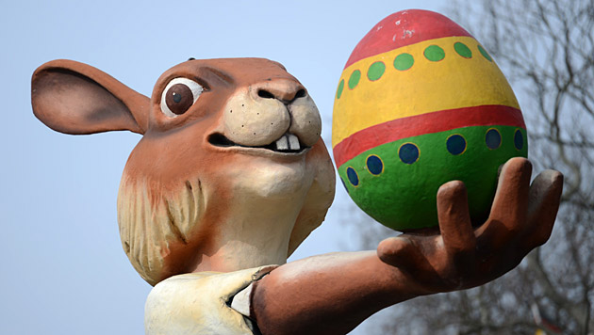
Урок получения новых знаний Easter in Great Britain

Slide 2
Задачи урока
Развивающая: развитие мышления, умения дать оценку; развитие умения систематизировать новые знания и на их основе составлять собственное монологическое высказывание;
Воспитательная: воспитание любознательности, познавательных потребностей; расширение страноведческих знаний;
Образовательная: активизация в речи новых лексических единиц; развитие навыка аудирования.

Slide 3
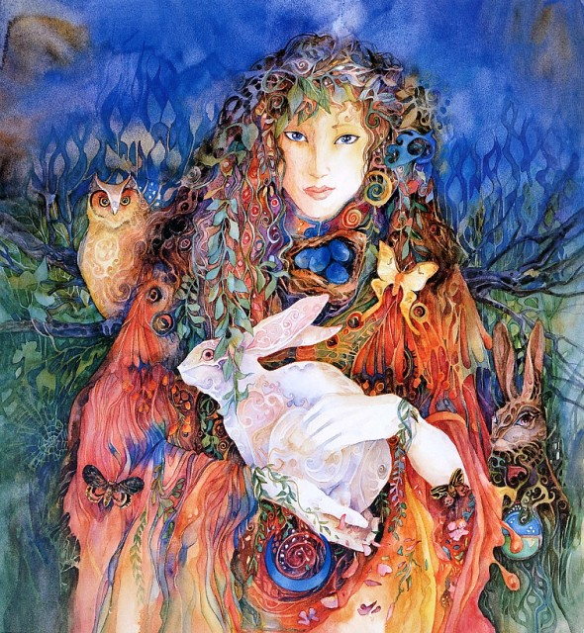
Many scientists believe Easter itself is named after the Anglo-Saxon goddess of the dawn and spring - Eostre

Slide 4
Easter can occur on any Sunday between March 22 and April 25

Slide 5
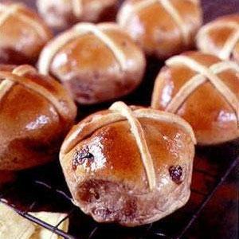
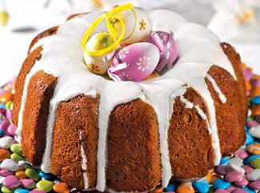
Maundy Thursday, Good Friday & Easter Sunday

Slide 6
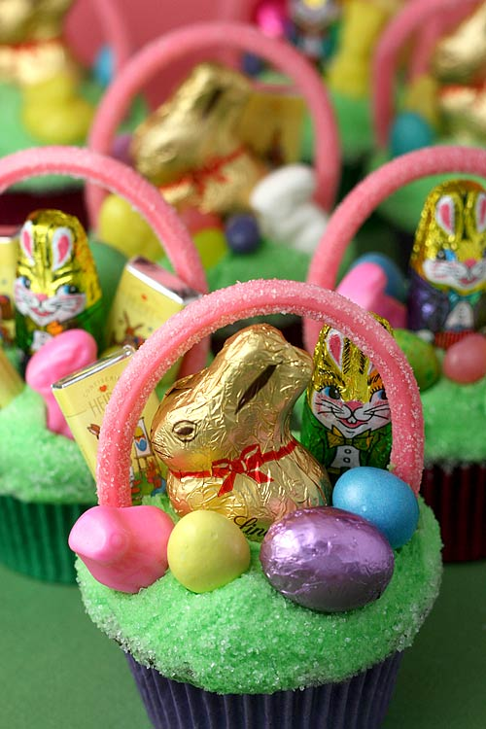
The Easter Bunny & Easter Eggs

Slide 7
On Easter Sunday children search chocolate eggs.

Slide 9
A Traditional Easter parade in Battersea Park

Slide 11
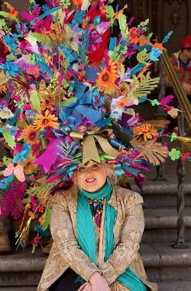

Slide 12
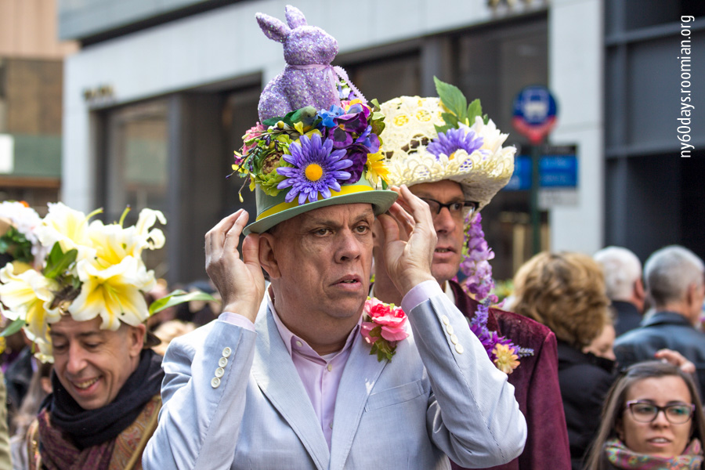

Slide 14
Recently a new Easter tradition has appeared in London. Big Easter eggs were installed all over the city.

Slide 15
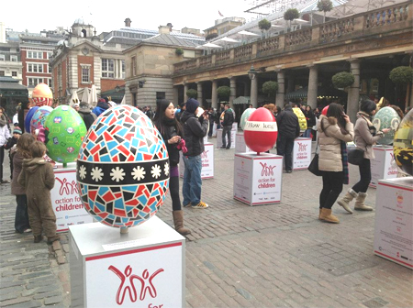

Slide 16
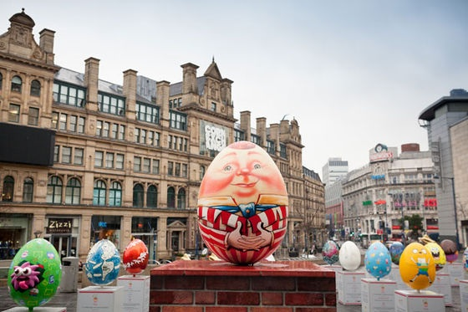

Slide 17
